Slide 1
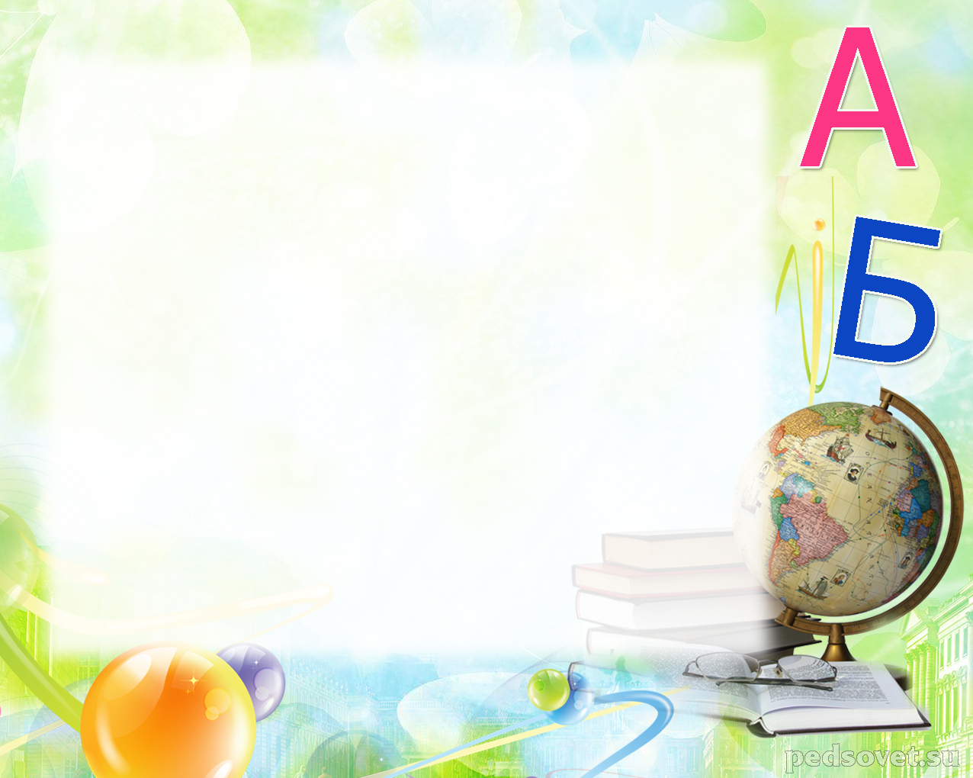
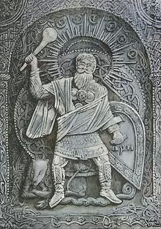
Культура стародавніх слов’ян
“Гнів Перуна”

Slide 2
Гра «Роз’єднай слова”
Міфитвориливчас, колидоросла
Людинабулабагатовчомуподібною
додитини. Томуціпрадавнічасиінколи
називають «дитинством людства».
Міфи творили в час, коли доросла
Людина була багато в чому подібною
До дитини. Тому ці прадавні часи інколи називають «дитинством людства».

Slide 3
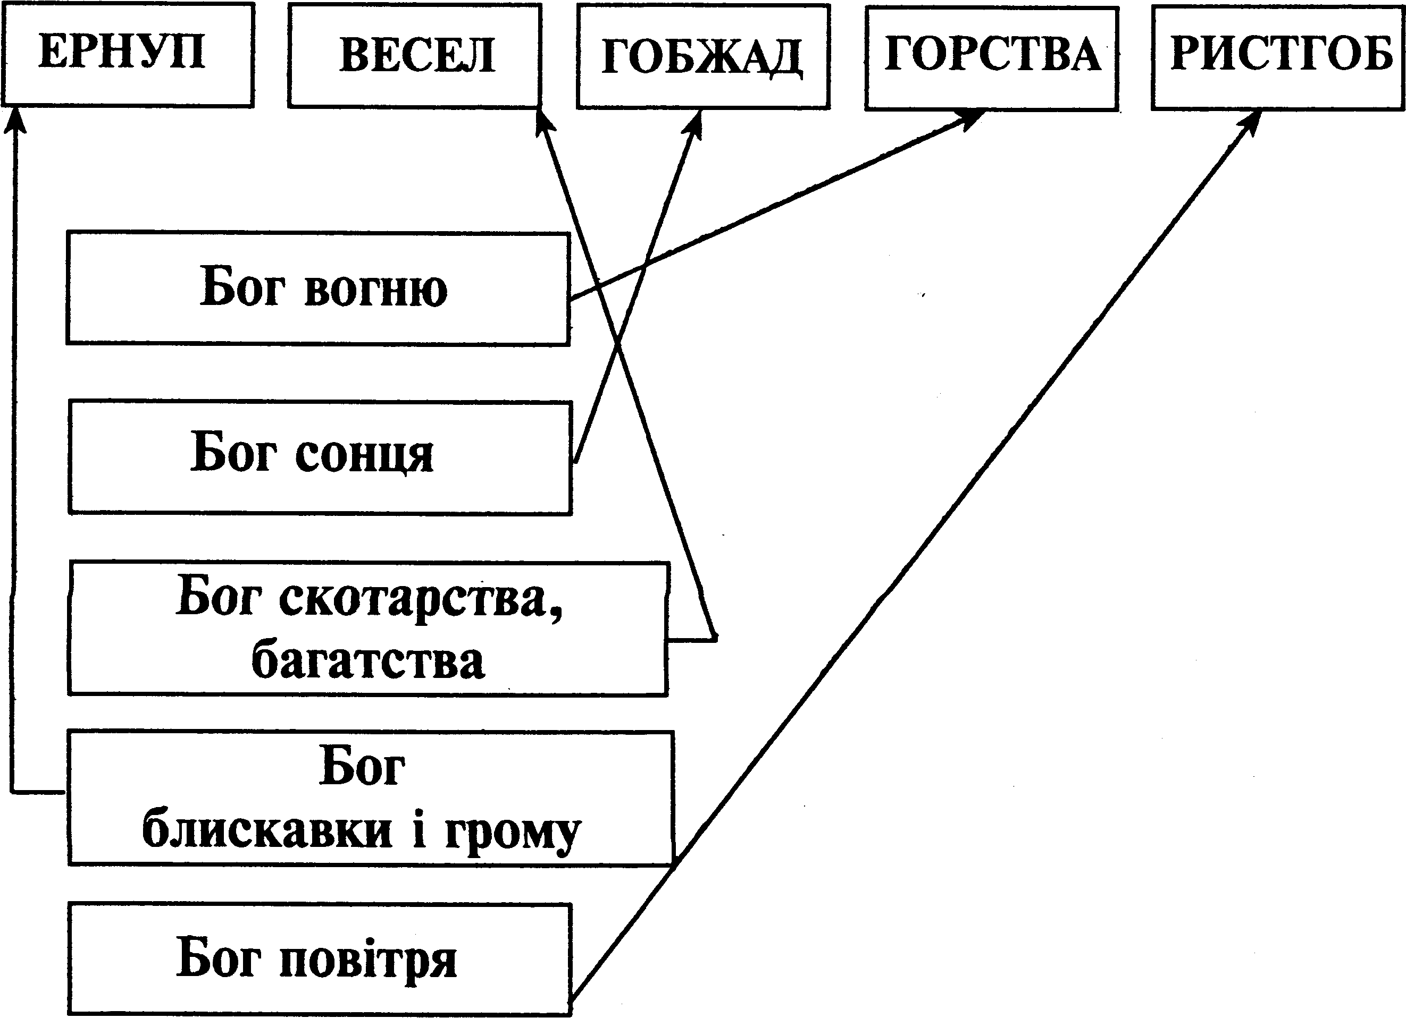
Гра «Дешифрування»
Перун
Велес
Дажбог
Сварожич
Стрибог
РОСВАЖИЧ

Slide 4
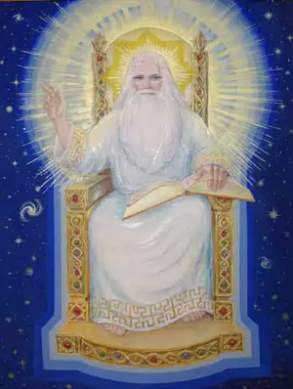
Слов’янські боги
Рід Небесний
"Джерело життя, буття живих істот у Всесвіті" - ось як про нього дивно поетично і образно розповідається в "Книзі Коляди". Бог Сущий і Бог Всевишній! Батько і нарождення! Бог Істинний, Всемогутній! Святий і невимовний!
Рід - Джерело Всесвіту, батько Богів.
На картині Він сидить на небесному троні. Однією рукою Він перегортає Книгу Життя Буття, а інший - благословляє на Буття, дає енергію життя.

Slide 5
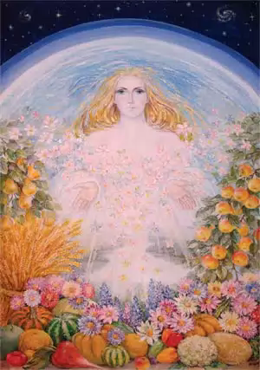
Земля-Матінка
Земля-Матінка Богиня - Покровителька Мідгард-Землі, так у давнину наші пращури називали нашу зелено-блакитну планету.
Вони невпинно дякували Її за щедрі дари, складали і співали на честь Неї пісні, і Вона платила за любовне ставлення до Неї людей Своєю Материнської турботою. Ліси дарували ягоди, горіхи, фрукти. Багатий і різноманітний був тваринний світ, річки і моря повні рибою.

Slide 6
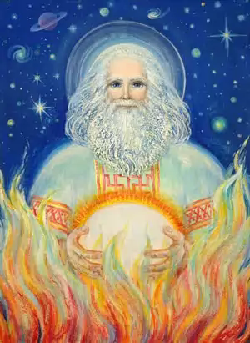
Сварог
Старший Син Роду. Бог управитель Світу Прави. Завершив розпочату Родом творіння Миру. Бог - заступник Вирія (Слов'яно-Арійського райського саду), Небесного Асгарда (Граду Богів). На картині він представлений витягує з вогню творіння - знову створене Сонце.

Slide 7
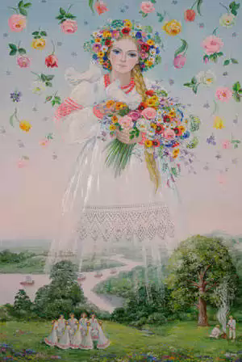
Лада
Любов - Лада матінка Божественна супутниця Сварога. Перша, кого породив Рід Небесний. У людському розумінні це все світле, добре, що об'єднує між собою людей на засадах колективізму, взаємодопомоги, співпраці, братства. Вона дає Лад і Гармонію між чоловіком і жінкою. Веде всіх шляхом творення і співтворчості за законами і принципам божественного світу ПравиНа картині вона дарує всім квіти любові, і розуміння світла мудрості Буття - її вбрання.

Slide 8
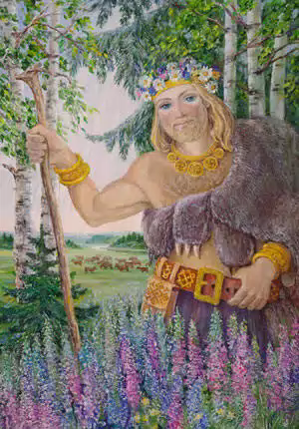
Велес
Середній Син Роду. Дав енергію руху матеріального Всесвіту.
Він - хранитель Воріт, що ведуть у Райський Сад - Вирій.
У людському єстві і світі виявляється, перш за все, через працелюбство, постійну роботу над собою.
На картині Велес як би розчинений в Природі, по суті, вона рухають їм.

Slide 9
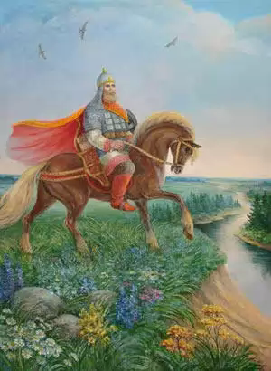
Святогор
Він четвертий Син Роду. На своїх могутніх плечах тримає звід небесний, щоб не змішалися чистий, світлий Світ Прави і наш земний Світ. Він могутній Стовп, Гора Світла, на вершині якої сяє Небесний Ірій, а внизу знаходиться царство піднебесне. У стародавніх слов'янських переказах Святогор представлений Могутнім, Грозним, Непереможним Вітязем.

Slide 10
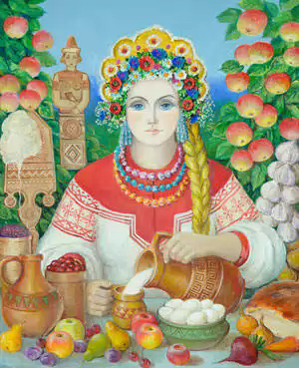
Макош
Сестра Сварога. Небесна Богородиця, Богиня Долі. Разом з доньками Часткою і Недолею визначає Долі людей, плетучи свої нитки на веретені. До того, хто гідно вершить своє земне життя, прагнучи дотримуватися даних понад закони і заповіді, Макошь посилає свою дочку Богиню Долю, богиню щасливої долі. Господинею ж долі тих, хто вершить нечестя в догоду своєму егоїзму, стає Недоля. На картині Вона ллє молоко Життя і дає достаток.

Slide 11
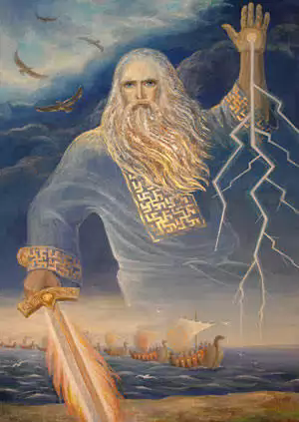
Перун
Син Сварога і Лади. Бог воїнства Сил Світла. Бог вогню і блискавки.

Slide 12
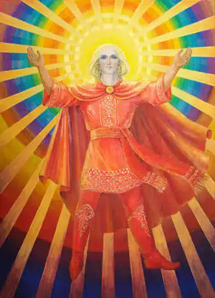
Дажбог
Син Перуна, онук Сварога. Бог - свідок Великої Мудрості. Названий Дажбогом (що дає Богом) за те, що дав людям святораси дев'ять Сантій (книг), що містять Священні Веди.
Дажбог зіграв найбільшу роль, як просвітитель наших пращурів - древніх слов'ян. І сьогодні глибина Божественної Мудрості, укладена в сантях Тарха Дажбога, - спрямовує шляхом світла. І за давністю тисячоліть ні в чому не втратила свого початкового значення.

Slide 13
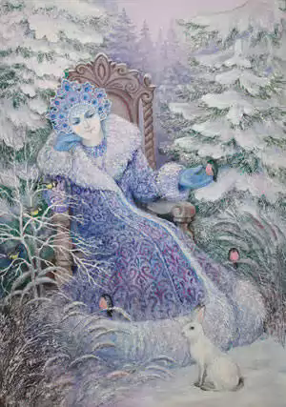
Марена
Зима-Матінка Богиня Зими, спокою. У народних казках про неї йдеться як про Снігової Королеви. Кожен з нас по-своєму любить цю пору року, незважаючи на суворі морози і холоду, за його зимову чарівність, білий сніговий покрив, за внутрішню тишу, умиротворення і спокій. Все це - прояви прекрасної Богині Мари.

Slide 14
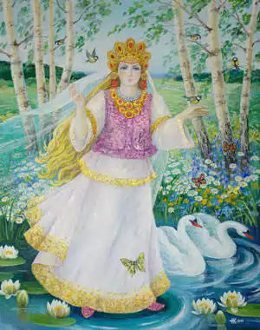
Берегиня
У віруваннях древніх слов'ян - це Богиня, що береже та охороняє все живе. Саме жінка є істинною Берегинею, і лежить на Її тендітних плечах ведення домашнього господарства, народження виховання дітей, турбота про своїх близьких. Вона - Берегиня домашнього вогнища, уособлення родинного щастя. На картині видно, як тільки Вона проявилася з Тонкого Світу, до неї потягнулося все живе, адже вона і є - Втілена Любов.

Slide 15
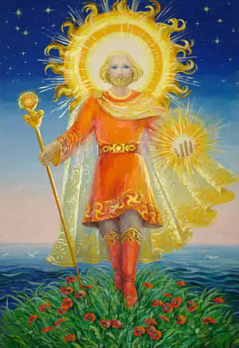
Ярило
Сонце. Бог - Заступник Світлих помислів, чистого Серця і нашого світила. Завдяки енергії Тепла і Світла, що дає нам усім Ярило-Сонце, і можлива саме життя на Землі. Тому потрібно завжди про це пам'ятати, і слати Йому свою любов і подяку.

Slide 16
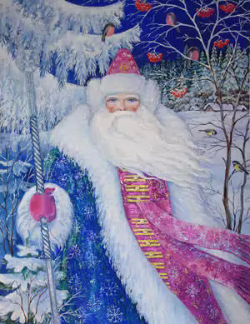
Морозко
Бог зимових морозів. Завдяки Йому земля покривається білим покривом, а річки та озера - льодом. Воістину Новий Рік, де Морозко грає головну роль, є самим радісним і веселим святом, як в стародавні часи, так і в наш час.

Slide 17
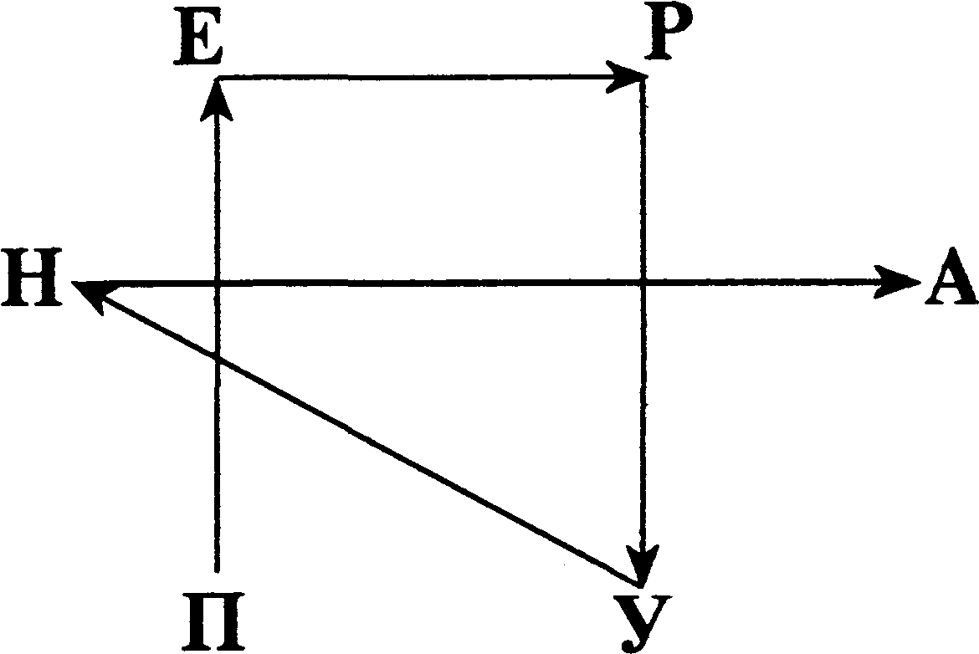
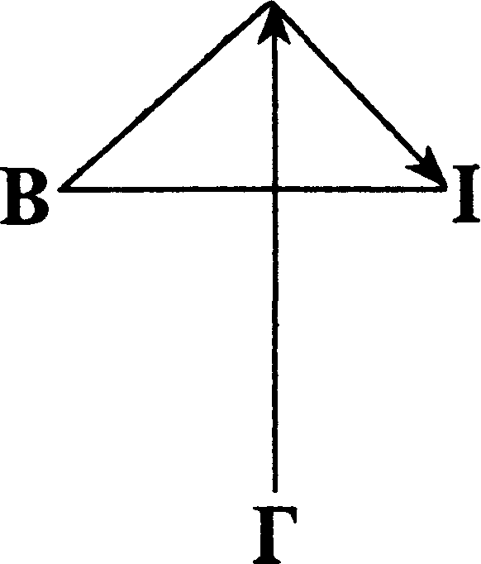
Гра «Лабіринт»
н
Гнів Перуна

Slide 18
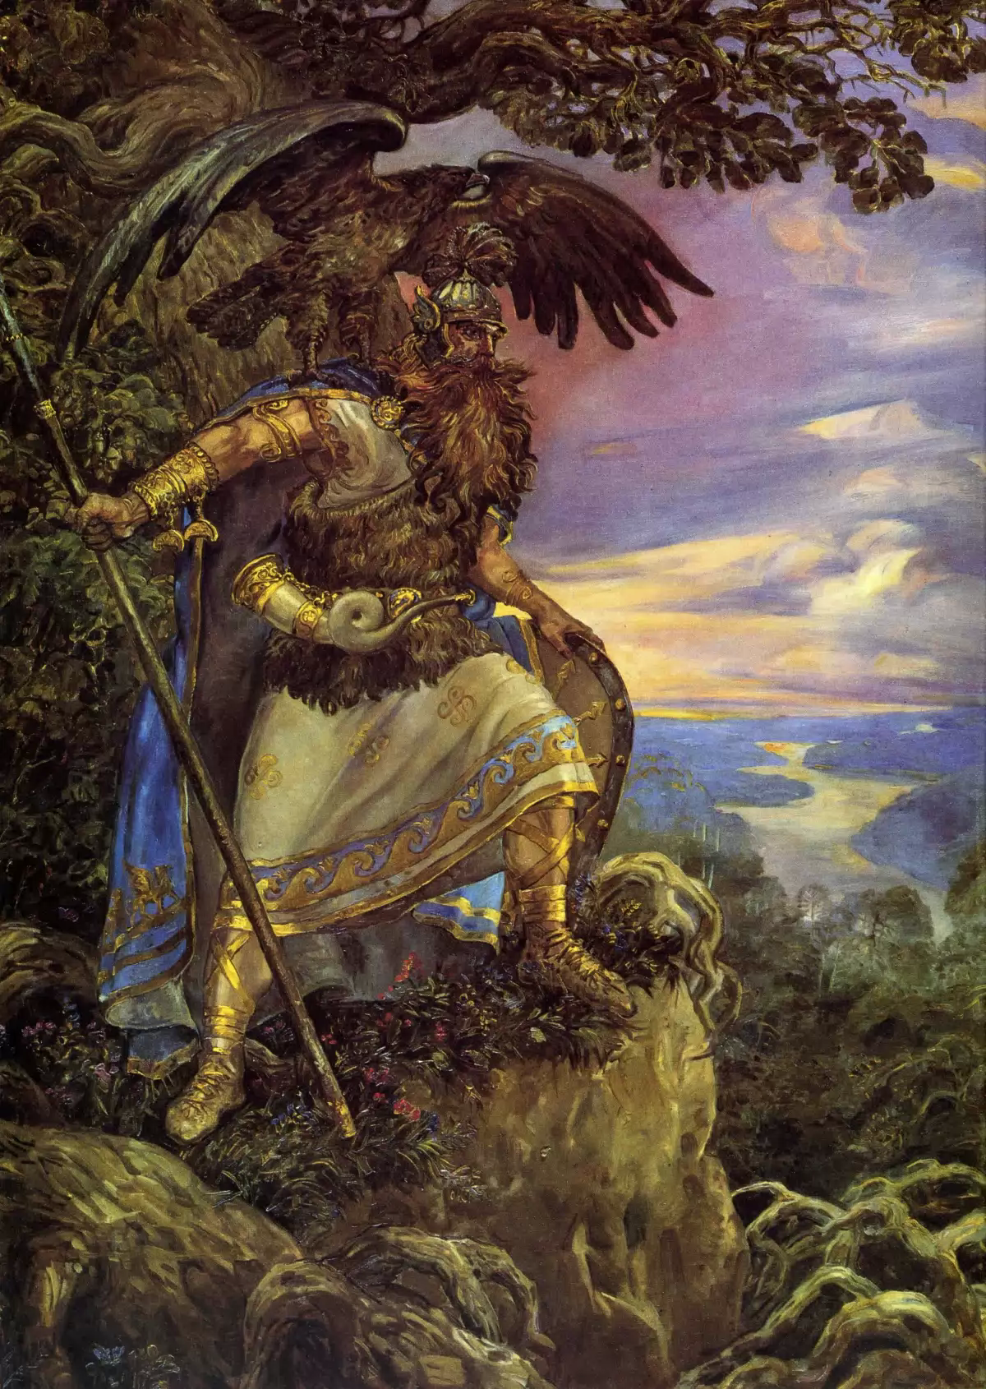
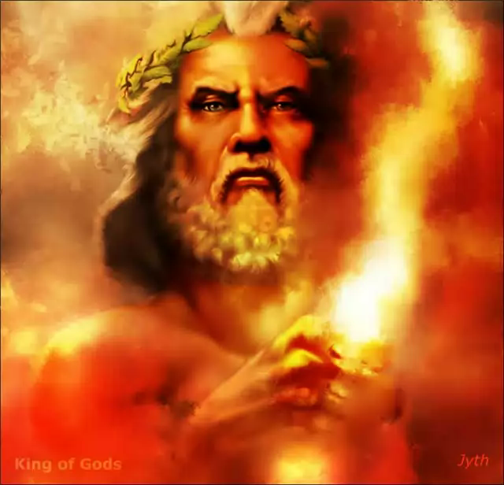
Перун

Slide 19
Відповідаємо
Про які часи йдеться у міфі?
Хто його дійові особи?
Якими ти їх уявляєш?
Чому Мисливець заборонив
жінці йти на полювання?
Як з'явилися на світі ластівки?

Slide 20
Словникова робота
Гук
гукри
волхви
відчайдушний
Пуща
діймав
городище
Громовержець
лицар
глибінь
рикотіння
сполошитися

Slide 21
Гра «я почну, а ти дочитай…»
Під час довгої...
За таке вміння...
Се тому, що похмурий...
Затягнулася зима...
Жінка була...
Однак дружина...
Боялася, аби...
Вдарила гостра...
Та в цю ж мить...
Бо Перун...
Змахнув Перун...
Відтоді вони...

Slide 22
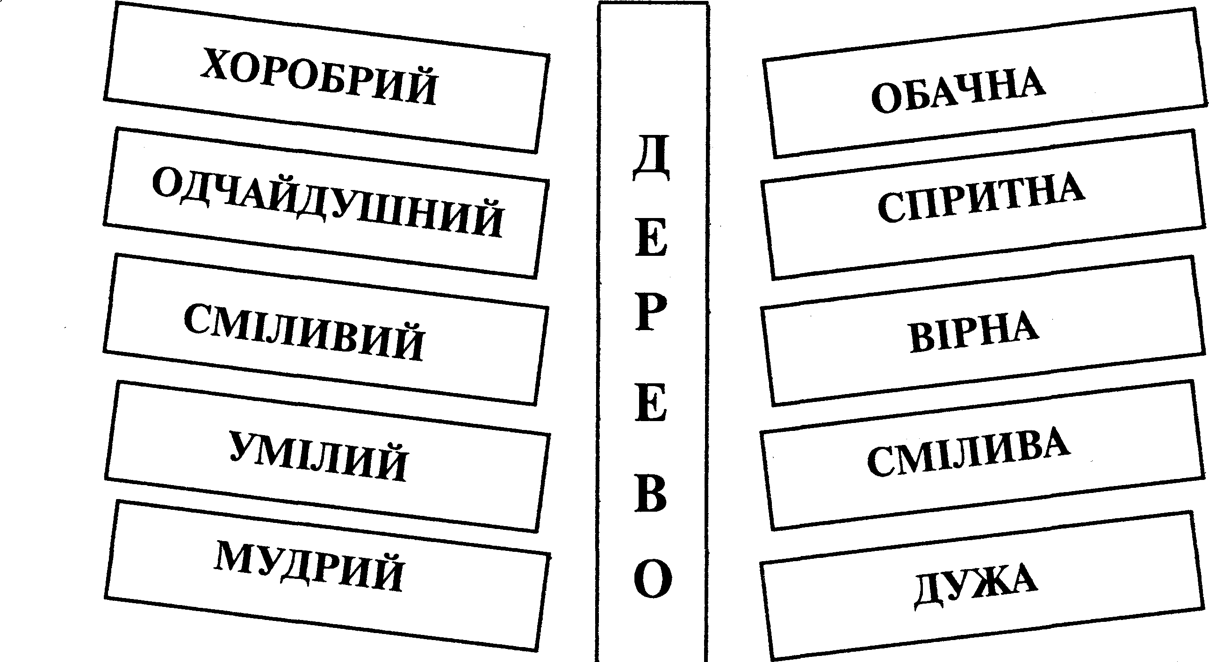
«Дерево рішень»
Мисливець
Жінка

Slide 23
Складаємо план
Видатний Мисливець.
Велика честь для стрільця.
Голод у городищі.
Смілива дружина Мисливця.
Полювання на вепра
у Перуновій пущі.
6. Гнів Перуна.
Переказуємо твір за поданим планом

Slide 24
Гра «Займи позицію»
Хто вважає, що Перун правильно
вчинив із жінкою та Мисливцем,
перетворивши їх на ластівок,
займіть місце зліва,
інші — справа.
Свій вибір обґрунтуйте.

Slide 25
Підсумок
Що нового дізналися на уроці?
Якими ви уявляєте Перуна,
Мисливця і його дружину?
Яке явище описує міф «Гнів Перуна»?

